Slide 1
Методическое сопровождение качества образования в общеобразовательных организациях
Вахитовского и Приволжского районов
2016 – 2017 учебный год
Заведующая УМС ИМО
Павлова В.С.

Slide 2
Схема взаимодействия участников образовательного процесса
УЧЕБНО-МЕТОДИЧЕСКИЙ СЕКТОР
РУКОВОДИТЕЛИ
РМО
ЗАМЕСТИТЕЛИ РУКОВОДИТЕЛЕЙ
по учебной работе
Руководители РМО
Учителя-предметники района
Творческие группы
Учителя-предметники ОО
учащиеся
Мониторинговые исследования
Диагностирование качества знаний учащихся
Диагностирование уровня компетентности учителей
Экспертиза
Обмен опытом
Кураторство
Наставничество

Slide 3

Диагностическое тестирование учителей базовых школ
Задача: Стимулирование целенаправленного, непрерывного повышения уровня квалификации педагогических работников, их методологической культуры, личностного профессионального роста
Цель: Повышение качества образования, которое напрямую зависит от уровня профессиональной компетентности педагогов

Slide 4
Информация по тестированию учителей (проведённому МО и Н РТ)
3 ноября 2016 года по Вахитовскому и Приволжскому районам г.Казани
Предмет | Приволжский |  |  | Вахитовский
 | всего | отсут. | % | всего | отсут. | %
математика | 56 | 7 | 87,5% | 48 | 12 | 75%
физика | 17 | 4 | 76,5% | 13 | 5 | 61,5%
химия | 8 | - | 100% | 8 | - | 100%
биология | 17 | 4 | 76,5% | 11 | 2 | 82%
география | 12 | 2 | 83% | 8 | 1 | 87,5%
русский язык | 45 | 8 | 82% | 29 | 5 | 83%
история | 28 | 4 | 86% | 23 | 6 | 74%
обществознание | 10 | 3 | 70% | 6 | 2 | 67%
татарский язык | 109 | 9 | 92% | 74 | 6 | 92%
английский язык | 102 | 17 | 83% | 61 | 13 | 79%
информатика | 14 | 3 | 79% | 6 | 2 | 67%
начальн.школа | 158 | 13 | 92% | 77 | 7 | 91%
ВСЕГО | 573 | 67 | 88% | 366 | 64 | 83%

Slide 5

Информация о результатах тестирования учителей – предметников
Вахитовского района по данным на 3 ноября 2016 года
предмет | Всего чел | 100 б |  | 80-90 б |  | 50-79 б |  | Менее 49 б |  | Средний балл
 |  | чел | % | чел | % | чел | % | чел | % | По району | По РТ
русский язык | 24 | 3 | 12,5% | 10 | 41,7% | 8 | 33,3% | - | - | 72,9 | 79,4
математика | 35 | - | - | 12 | 34% | 22 | 34,2% | 1/33б |  | 72,7 | 69
физика | 8 | - | - | 1 | 12,5% | 7 | 87,5% | - | - | 65,5 | 61,05
химия | 8 | - | - | - | - | 6 | 75% | 2 | 25% | 60,5 | 66,4
информатика | 4 | - | - | 1 | 25% | 2 | 50% | 1 | 25% | 61,5 | 57,9
биология | 10 | - | - | 4 | 40% | 6 | 60% | - | - | 81,7 | 74,5
история | 10 | - | - | 3 | 30% | 7 | 70% | - | - | 73,3 | 64,4
география | 8 | - | - | - | - | 7 | 70% | 1 | 12,5% | 60 | 62,95
английский язык | 47 | - | - | - | - | 26 выше ср | 55,3% | 17 ниже ср | 36,1% | 46,09 | 51,59(80)
французский | 1 | - | - | - | - | 1 | 100% | - | - | 58 | -
обществознание | 6 | - | - | 3 | 50% | 3 | 50% | - | - | 72,8 | 62,36
татарский язык | 67 | - | - | 21 | 31,3% | 46 | 31,3% | - | - | 76,2 | 75,6
нач.классы | 73 | - | - | - | - | 35 выше ср | 48% | 37 ниже ср | 51% | 35,3 | 59

Slide 6

Информация о результатах тестирования учителей – предметников
Приволжского района по данным на 3 ноября 2016 года
предмет | Всего чел | 100 б |  | 80-90 б |  | 50-79 б |  | Менее 49 б |  | Средний балл
 |  | чел | % | чел | % | чел | % | чел | % | По району | По РТ
русский язык | 37 | 2 | 5,4% | 19 | 51,3% | 15 | 40,5% | 1 | 2,7% | 80,27 | 79,4
математика | 49 | - | - | 15 | 30,6% | 33 | 67,3% | 1 | 2,04% | 74,5 | 69
физика | 13 | - | - | - | - | 13 | 100% | - | - | 57,1 | 61,05
химия | 8 | - | - | 1 | 12,5% | 6 | 75% | 1 | 12,5% | 72,3 | 66,4
информатика | 11 | - | - | 1 | 9,09% | 8 | 72,7% | 1 | 9,09% | 58,5 | 57,9
биология | 13 | - | - | 2 | 15,3% | 11 | 84,6% | - | - | 72,1 | 74,5
история | 21 | - | - | 3 | 14,2% | 15 | 71,4% | 1 | 4,7% | 61,2 | 64,4
география | 10 | - | - | 1 | 10% | 9 | 90% | - | - | 67,9 | 62,95
английский язык | 86 | - | - | 48 выше ср | 55,8% | 35 ниже ср | 40,6% | 3 |  | 54,58 (80) | 51,59
обществознание | 10 | - | - | 1 | 10% | 8 | 80% | 1 | 10% | 69,2 | 62,36
татарский язык | 100 | - | - | 29 | 29% | 69 | 69% | 2 | 2% | 73,5 | 75,6
нач.классы | 145 | - | - | - | - | 80 выше ср | 55% | 63 ниже ср | 43,4% | 39,6 | 59

Slide 7
Результаты тестирования учителей – предметников
Приволжского и Вахитовского районов по данным на 3 ноября 2016 года
Предмет | 100 бал | 0 бал | 50-79 бал | Не преодолели | 100 бал | 0 бал | 50-79 бал | Не преодолели
 | В а х и т о в с к и й |  |  |  | П р и в о л ж с к и й
Русский язык | Лиц№116 (2 чел); Шк№98 | Гим№3, Гим№96, Гим№27 |  |  | Гим№6, Гим№16
Математика
Физика
Химия
Информатика |  |  |  |  |  |  |  | Гимн.№19
Биология
История |  |  |  |  |  | Гим№21 |  | Шк№150
География
Английский |  | Гим№96 |  | №98, №80, Гим№96 |  | Гим№16 (2 чел)
Обществ-е
Татарский язык
Начальн.школа |  | Гим№96 |  |  |  | Гим№21 Шк№68

Slide 8
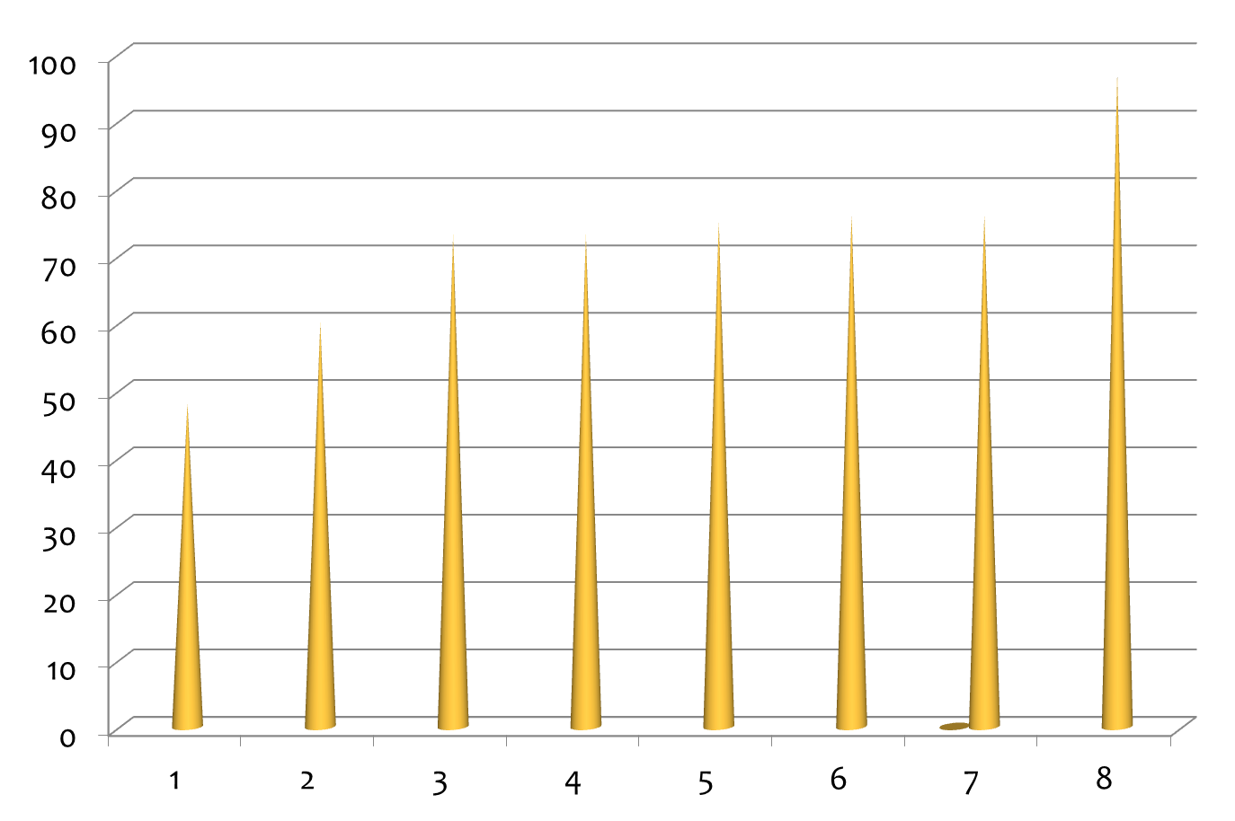
Анализ результатов ЕГЭ учителей химии Приволжского района г. Казани
Принимали участие
8 учителей
максимальный балл -97
минимальный балл -48
средний балл -
62,9

Slide 9
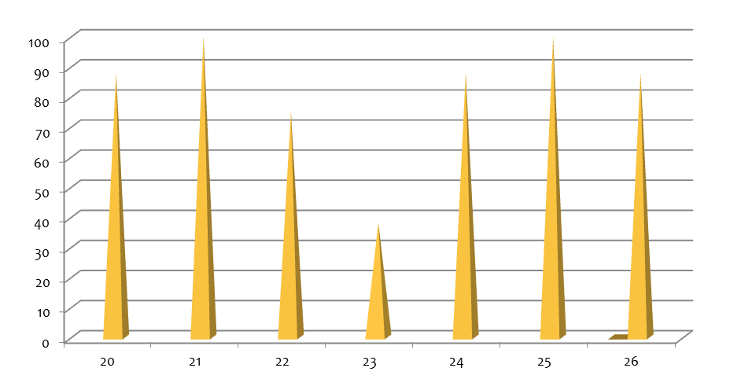
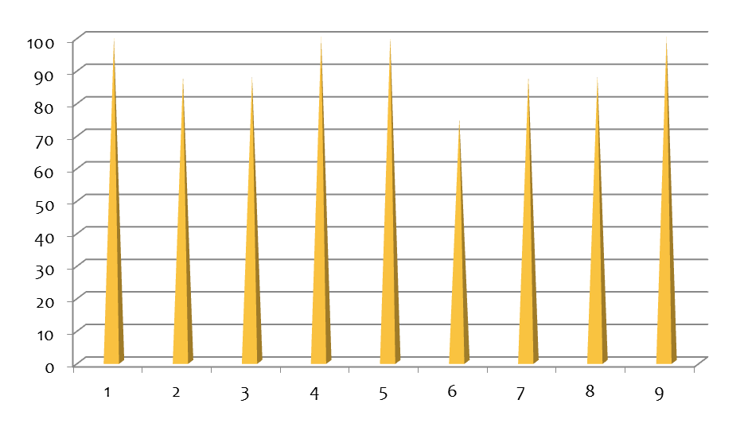
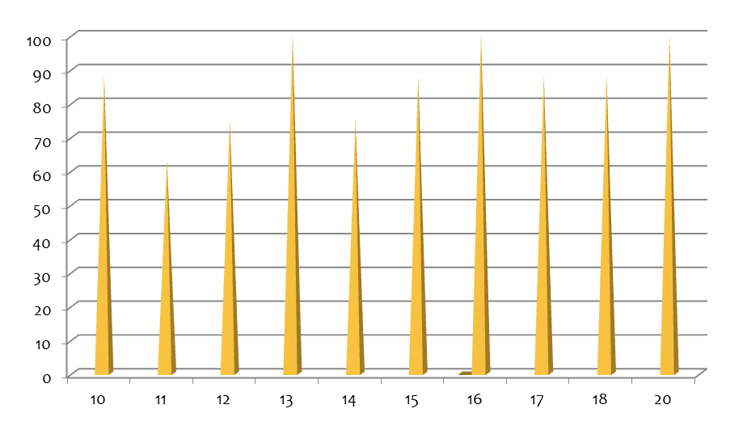
Выполнение заданий части I
Отлично справились:
На 100% - задания: №1; №4; №5; №9; №13; №16; №19; №21; №25
Слабый результат:
ниже 65% - задания: №11; №23
(11. Взаимосвязь неорганических веществ;
23. Реакции ионного обмена)

Slide 10
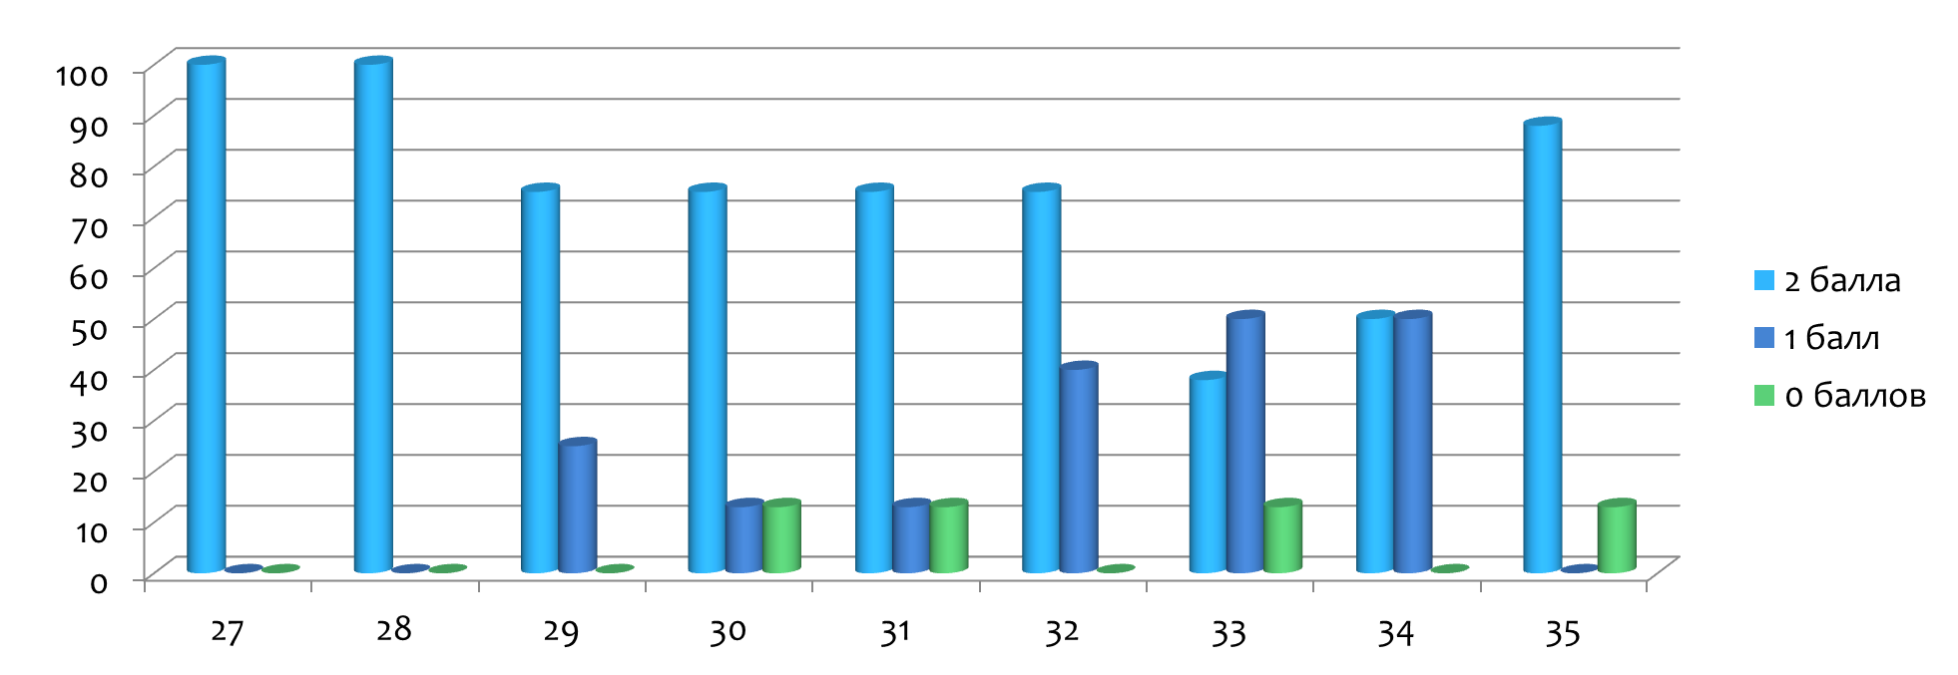
Выполнение заданий части II
Слабый результат: №33; №34
33. Характерные химические свойства неорганических веществ: простых веществ (металлов, переходных металлов, неметаллов), оксидов, оснований и амфотерных гидроксидов, кислот, солей.
34. Характерные химические свойства предельных одноатомных и многоатомных спиртов, фенола, альдегидов, предельных карбоновых кислот, сложных эфиров.

Slide 11
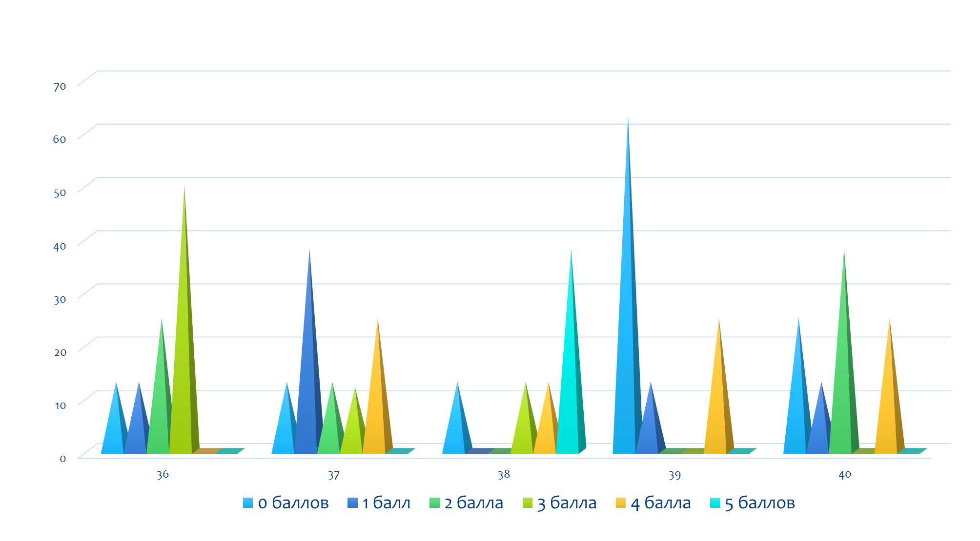
Выполнение заданий части III

Slide 12
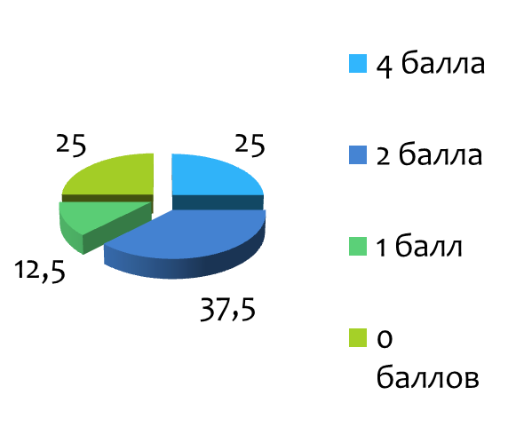
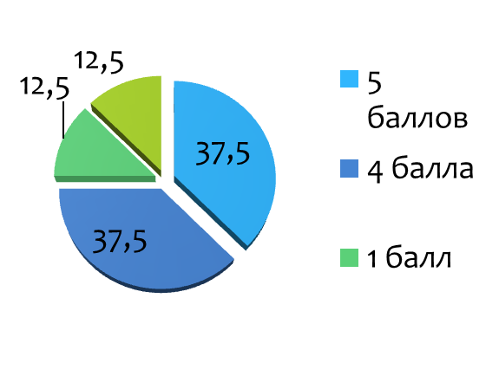
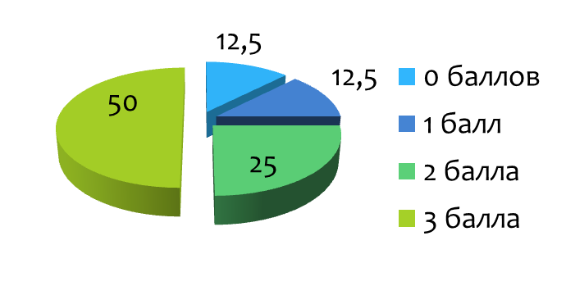
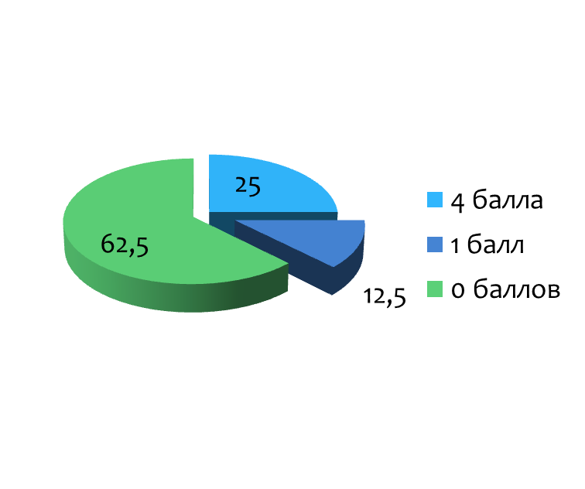
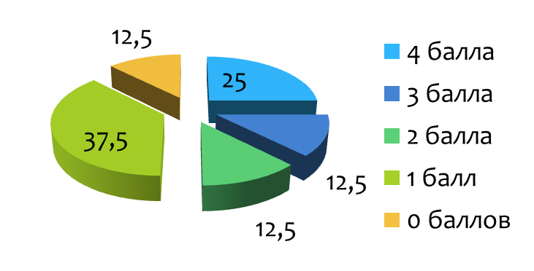
Задание №36
Реакции окислительно- восстановительные. Коррозия металлов и способы защиты от нее.
Задание №37
Реакции, подтверждающие взаимосвязь различных классов неорганических веществ.
Задание №38
Реакции, подтверждающие взаимосвязь органических соединений.
Задание №39
Расчеты массы (объема, количества вещества) продуктов реакции, если одно из веществ дано в избытке (имеет примеси), если одно из веществ дано в виде раствора с определенной массовой долей растворенного вещества.
Задание №40
Нахождение молекулярной формулы вещества

Slide 13
Анализ диагностического ЕГЭ по биологии учителей Приволжского района г.Казани

Slide 14
Западающие задания по темам
В3.Метаболизм клетки. Энергетический обмен и фотосинтез. 46%
В4.Жизненный цикл клетки. Хромосомный набор клетки. Деление. 54%
В5.Организм. Онтогенез. 69%
В11.Основные отделы растений. Особенности строения и жизнедеятельности. 62%
В15.Человек. Органы, системы органов: пищеварения, дыхания,
кровообращения, лимфообращения. 65%
В19. Эволюция живой природы. Эволюционная теория. Движущие силы эволюции. 62%
В29. Сопоставление биологических объектов, процессов, явлений, проявляющихся на клеточно-организменном уровне организации жизни. 60%
В31. Сопоставление особенностей строения и функционирования организма человека. 50%
В33. Установление последовательности биологических объектов, процессов, явлений.60%

Slide 15
Задания письменной части (С)
Западающие задания по темам
С1.Практикоориентированное задание 50%
С3. Задание на анализ биологической информации 54%
С6. Решение задач по цитологии на применение знаний в новой ситуации. 26%

Slide 16
Сравнительный анализ результатов ЕГЭ 2016 учащихся и республиканского тестирования учителей (от 03.11.2016)
 | Результаты учащихся |  | Результаты учителей
Предмет | Вахитовский район | Приволжский район | Вахитовский район | Приволжский район | РТ 2016
Русский язык | 76,9 | 73,8 | 72,9 | 80,3 | 79,4
Математика | 61,0 | 55,6 | 72,7 | 74,5 | 69,0
Обществознание | 58,6 | 58,1 | 72,8 | 69,2 | 62,4
Физика | 61,3 | 54,5 | 65,5 | 57,1 | 61,1
История | 56,7 | 53,3 | 60 | 61,2 | 64,4
Биология | 64,2 | 60,8 | 81,7 | 72,1 | 74,5
Химия | 61,8 | 60,8 | 60,5 | 72,3 | 66,4
Английский язык | 79,1 | 77,3 | 46,9 | 54,6 | 51,6
Информатика и ИКТ | 73,5 | 64,6 | 61,5 | 58,5 | 57,9
География | 73,0 | 62,8 | 60 | 67,9 | 62,95
Notes:
При сравнительном анализе результатов ЕГЭ 2016 учащихся и республиканского тестирования учителей (от 03.11.2016) по предметам русский язык, математика, обществознание, физика, история и биология у учителей результаты выше, чем у учеников. Результаты школьников по химии, английскому языку, информатике и географии оказались выше результатов учителей.
В связи с этим были внесены коррективы в планы работы УМС ИМО, в планы работы РМО и консалтинговых центров. Анализ полученных результатов показал необходимость уделить большее внимание качеству работы учителей-предметников, результаты которых ниже республиканских и ниже результатов учеников по итогам ГИА 2016 г.
Проведена работа по выявлению западающих тем, названы причины и намечены пути решения.
Учителям оказывается информационно – методическая помощь в повышении профессиональной компетентности через систему научно – практических конференций, педагогических чтений, методических семинаров.
.

Slide 17
НАПРАВЛЕНИЯ РАБОТЫ МЕТОДИЧЕСКОЙ СЛУЖБЫ ПО ПОДГОТОВКЕ К ГИА
1. Осуществление информационно – методической деятельности по предметным областям.
2. Изучение профессиональных потребностей учителей – предметников, планирование работы с учителями химии, английского языка, географии и информатики с учетом низких результатов диагностического тестирования учителей.
3. Выявление, обобщение и распространение положительного педагогического опыта творчески работающих учителей. Творческая лаборатория учителя как резерв повышения эффективности урока.
4. Анализ, апробация и внедрение нового методического образовательного процесса, внедрение новых форм, методов обучения. Повышение качества образовательного процесса через внедрение инновационных технологий.
5. Организация взаимодействия с другими учебными заведениями, с целью обмена опытом.
6. Сосредоточение основных усилий на создание научной базы знаний у учащихся выпускных классов для успешной сдачи ЕГЭ и ОГЭ.
9.Оказание информационно – методической помощи в повышении профессиональной компетентности учителей через систему научно – практических конференций, педагогических чтений, методических семинаров.

Slide 18
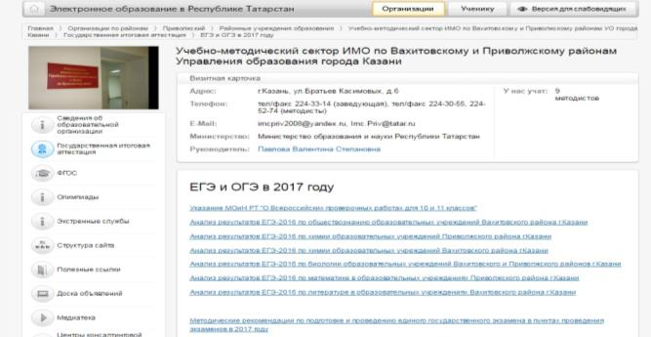
Семинары-совещания районных методических объединений по анализу результатов ГИА-2016
с учителями – предметниками
Анализ результатов ГИА- 2016 по всем предметам в сравнении с районом в разрезе школ по каждому заданию. Выявление западающих тем, названы причины и намечены пути решения
Notes:
презентации полного анализа результатов ЕГЭ - 2016 по каждому предмету размещены на сайте УМС ИМО по Вахитовскому и Приволжскому районам.

Slide 19
7) провести с учащимися анализ допущенных в работе ошибок;
8) пересмотреть систему индивидуальной работы с учащимися, показавшими низкие результаты;
9) усилить практическую направленность каждого урока, включив в его структуру повторение «западающих» тем, решение заданий повышенной трудности;
9) использовать парную, групповую формы работы на основе дифференцированного подхода;
10) организовать психологическую помощь учащимся на заключительном этапе подготовки к ЕГЭ с целью снижения уровня тревожности, повышения самооценки.

Slide 20

Успеваемость и качество в образовательных учреждениях
Приволжского и Вахитовского районов
(анализ в сравнении 2015/2016 гг)
УМС ИМО по Приволжскому и Вахитовскому районам г.Казани, 2016 г

Slide 21
Сравнительный анализ результатов общеобразовательных организаций Приволжского района
5 класс

Slide 22
Высокие показатели качества и успеваемости в 5-х классах
ОО Приволжского района
(выше среднего показателя по району)

Slide 23
Низкие показатели качества и успеваемости в 5-х классах
ОО Приволжского района
(ниже среднего показателя по району)

Slide 24
Сравнительный анализ результатов образовательных организаций
Вахитовского района
10 класс

Slide 25
Высокие показатели качества и успеваемости в 10-х классах
ОО Вахитовского района
(выше среднего показателя по району)

Slide 26
Низкие показатели качества и успеваемости в 10-х классах
ОО Вахитовского района
(ниже среднего показателя по району)

Slide 27

Качество успеваемости по итогам муниципальных контрольных работ
6,7,8,9 классов общеобразовательных организаций Вахитовского и Приволжского районов г.Казани
за I-е полугодие 2016-2017 учебного года

Slide 28
Показатели качества успеваемости по итогам муниципальных контрольных работ за 1-е полугодие 2016-2017 учебного года по Приволжскому району
Предмет | класс | средний показатель качества, % |  |  |  | ниже среднего показателя | выше среднего показателя
 |  | по району |  | по городу |  | по району | по району
Русский язык | 6 | 70,38 |  | 68,25 |  | Гим№№21, 40, СОШ №№10, 24, 35, 48, 68, | Гим№№6, 16, 18, 19, 52, 139, лиц№83, 78,
 |  |  |  |  |  | 82, 17, 42, 73, 88, 97, 100, 114, 136, 150, 173 | СОШ№№ 95, 69, 127, 129
Русский язык | 7 | 63,37 |  | 61,00 |  | Гим№№16, 52, СОШ№№10, 35, 48, 68,95, 17, | Гим№№6, 18, 19, 21, 40, 139, лиц№83, 78,
 |  |  |  |  |  | 82, 42, 73, 88, 97, 100, 127, 129, 150, 173 | СОШ№№24,42, 136
Математика | 6 | 58,29 |  | 55,93 |  | Гим№№18, 40, СОШ №№35, 48, 68, 82, 95, | Гим№№6, 16, 19, 139, лиц№83, 78,
 |  |  |  |  |  | 69, 73, 88, 97, 100, 47, 127, 129, 136, 150 | СОШ№№10, 17, 42
Математика | 7 | 59,72 |  | 57,28 |  | Гим№№16, 21, СОШ№№10, 48, 95, 17, 69, | Гим№№6, 18, 19, 40, 52, 139, лиц№№83,
 |  |  |  |  |  | лиц№78, 73, 88, 97, 100, 129, 136, 150 | СОШ№№ 24, 35, 68, 82, 42, 127, 173
История | 8 | 67,31 |  | 69,3 |  | Гим№№6, 19, 40, СОШ №№10, 48, 82, 17, | Гим№№16, 18, 21, 52, 139, лиц№83,
 |  |  |  |  |  | 69, 73, 88, 97, 100, 114, 129, 173, 136 | СОШ№№24, 35, 68, 42, 127
История | 9 | 70,31 |  | 68,71 |  | Гим№№6, 16, 19, СОШ №№24, 48, 12, 17, 69, лиц№78, 88, 97, 100, 114, 129, 136, 150, 173 | Гим№№18, 21, 40, 52, 139, лиц№83,
 |  |  |  |  |  |  | СОШ№№10, 68, 95, 42, 73
Химия | 8 | 59,67 |  | 60,96 |  | Гим№№18, 21, 52, лиц№№83, 78, СОШ №№10, 48, 95, 69, 73, 88, 97, 100, 114, 127, 136, 150 | Гим№№6, 16, 19, 40, 139, СОШ№№24,
 |  |  |  |  |  |  | 35, 68, 82, 17, 42, 129, 173
Химия | 9 | 53,16 |  | 58,71 |  | Гим№№6, 16, 19, 21, СОШ №№35, 48, 69, 78, 88, 97, 100, 114, 127, 129, 136, 150 | Гим№№40, 52, 139, лиц№83, СОШ№№ 10,
 |  |  |  |  |  |  | 24, 68, 82, 95, 17, 42, 73, 173
Физика | 8 | 55,59 |  | 56,60 |  | Гим№№16, 18, 19, 21, 40, СОШ №№10, 82, | Гим№№6, 52, 139, лиц№83, СОШ№№24,
 |  |  |  |  |  | 17, 42, 69, 73, лиц№78, 88, 97, 127, 129, 150, 173 | 48, 68, 95, 100, 114, 136
Физика | 9 | 70,64 |  | 70,81 |  | Гим№№16, 21, 52, СОШ№№24, 48, 95, 17, 42, | Гим№№6, 18, 19, 40, 139, лиц№83,
 |  |  |  |  |  | 69, 73, 97, 100, 114, 127, 129, 136, 150, 173 | СОШ№№10, 35, 82, 78, 88

Slide 29
Показатели качества успеваемости по итогам муниципальных контрольных работ за 1-е полугодие 2016-2017 учебного года по Вахитовскому району
Предмет | класс | средний показатель качества, % |  | ниже среднего показателя | выше среднего показателя
 |  | по району | по городу | по району | по району
Русский язык | 6 | 58,9 | 68,25 | Гим №№1, 3, 27, 28, СОШ №№13, 14, 41 | Гим №96, Лиц №№5, 116, СОШ №№1, 12, 18, 39, 51, 80, 98, СОлНЦЕ
Русский язык | 7 | 58,5 | 61,00 | Гим №№1, 27, 28, Лиц №116, СОШ №№13, 14, 39, 41, 51, 80 | Гим №№3, 96, Лиц №№5, 131, СОШ №№ 1, 12, 18, 98, СОлНЦЕ
Математика | 6 | 58,7 | 55,93 | Гим №№1, 3, 27, 28, СОШ №№13, 41, 98 | Гим №96, Лиц №№116, 131, СОШ №№1, 12, 14, 18, 39, 51, 80, СОлНЦЕ
Математика | 7 | 61,1 | 57,28 | Гим №№1, 3, 27, 28, Лиц №№5, 116, СОШ №№1, 12, 13, 14, 39, 41, 80, 98 | Гим №96, Лиц №131, СОШ №№18, 51, СОлНЦЕ
История | 8 | 73,6 | 69,3 | Гим №№1, 3, Лиц №№5, 131, СОШ №№1, 14, 18, 39, 41, 51, 98 | Гим №№27, 28, 96, Лиц №116, СОШ №№12, 13, 80
История | 9 | 70,6 | 68,71 | Гим №№1, 3, 27, Лиц №№116, 131, СОШ №№ 1, 12, 14, 51, 80, 98 | Гим №№28, 96, Лиц №5, СОШ №№13, 18, 39, 41, СОлНЦЕ
Химия | 8 | 65 | 60,96 | Гим №№3, 27, 28, СОШ №№12, 13, 14, 18, 41, 51, 80, 98 | Гим №№1, 96, Лиц №№5, 116, 131, СОШ №№1, 39, СОлНЦЕ
Химия | 9 | 64,7 | 58,71 | Гим №№1, 3, 27, 28, СОШ №№51, 98 | Гим №№96, Лиц №№5, 116, 131, СОШ №№1, 12, 13, 14, 18, 39, 41, 80, СОлНЦЕ
Физика | 8 | 58,5 | 56,6 | Гим №№1, 27, 28, 96, СОШ №№1, 12, 13, 14, 39, 41, 51, 80, 98 | Гим №3, Лиц №№5, 116, 131, СОШ №№18, СОлНЦЕ
Физика | 9 | 70,1 | 70,81 | Гим №№3, 27, 28, 96, Лиц №№5, 131, СОШ №№1, 12, 13, 41, 80, 98 | Гим №№1, Лиц №116, СОШ №№14, 18, 51, СОлНЦЕ

Slide 30
Предметы с низкими показателями качества успеваемости в сравнении с общегородскими
(по итогам муниципальных контрольных работ за 1-е полугодие 2016-2017 учебного года)
Район | Предмет
Вахитовский район | Русский язык (6,7 классы), Физика (9 класс)
Приволжский район | История (8 класс), Физика (9 класс)

Slide 31

По итогам муниципальных контрольных работ за I-е полугодие 2016-2017 учебного года рекомендуется:
1. провести детальный анализ качества знаний и уровня успеваемости учащихся по результатам муниципальных контрольных работ;
2. общеобразовательным организациям с низкими результатами качества знаний и успеваемости учащихся провести дополнительную работу над ошибками;
3. общеобразовательным организациям с низкими результатами качества знаний и успеваемости учащихся составить «дорожную карту» по коррекции знаний по основным предметам;
4. провести с учащимися анализ допущенных в работе ошибок;
5. пересмотреть систему индивидуальной работы с учащимися, показавшими низкие результаты;
6.усилить практическую направленность каждого урока, включив в его структуру повторение;
Учебно-методический сектор ИМО по Вахитовскому и Приволжскому районам г.Казани

